Slide 1
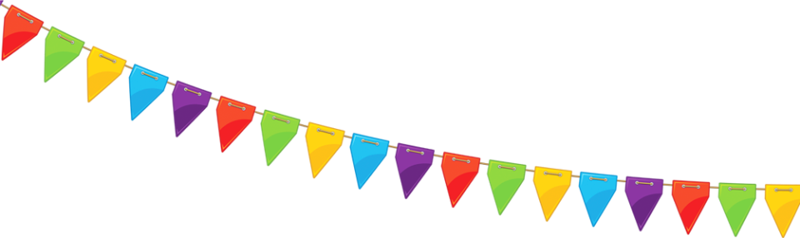
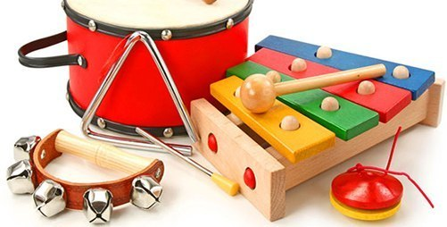
Музыкальные
инструменты
Музыкальный руководитель
МКДОУ «Детский сад №13 г. Киренск»
Белоус Е.Л.
2025г.

Slide 2
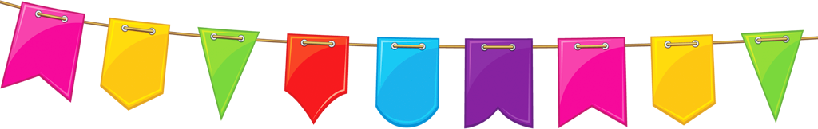
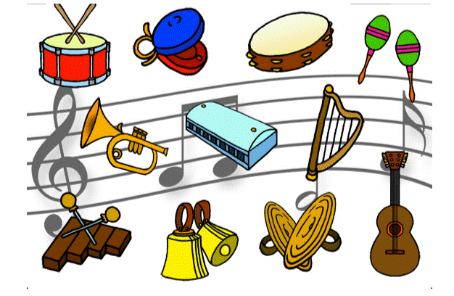
Вы, ребята, не зевайте
И загадки отгадайте!

Slide 3
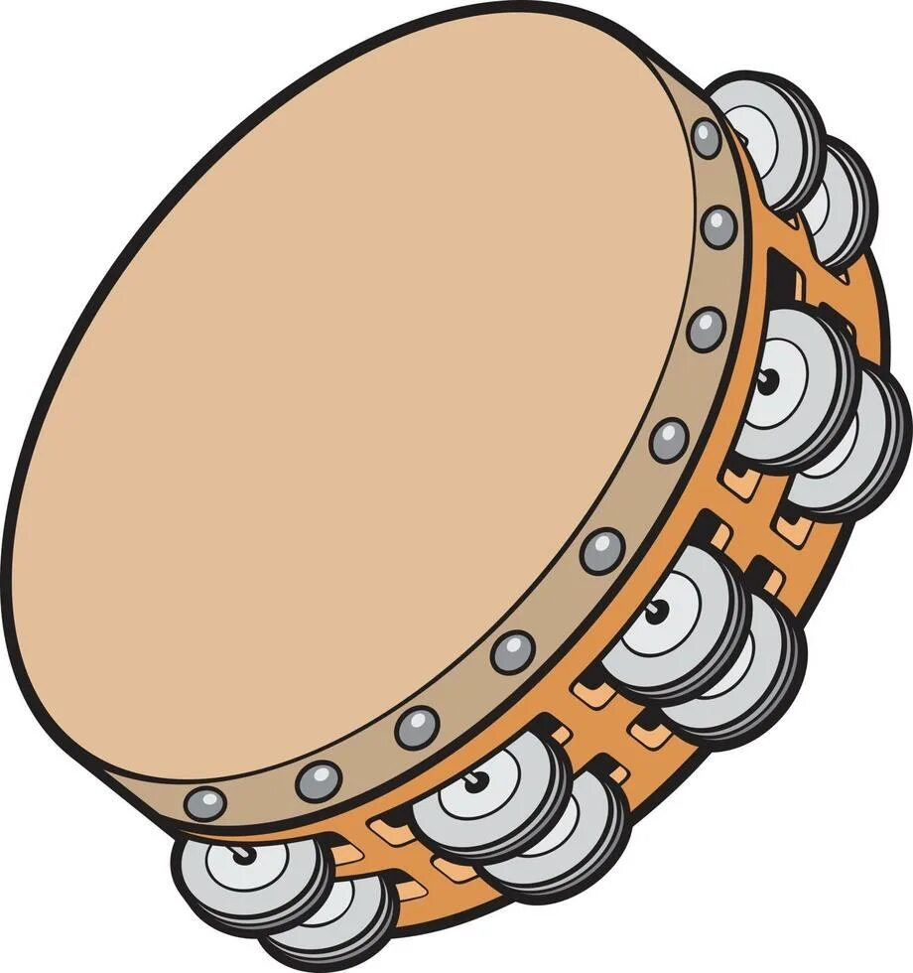
Я круглый словно солнышко, только с бубенцами
Звучу я очень звонко услышите вы сами
Когда в руки меня возьмете, ударите ладошкой
Звучать я буду громко-громко
Угадайте, кто я?
БУБЕН

Slide 4

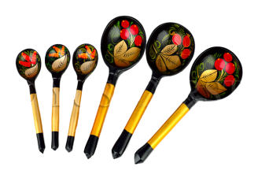

Две подружки удалые, расписные, хохломские.
Быть, одной никак нельзя, вы узнали нас, друзья?
ЛОЖКИ

Slide 5
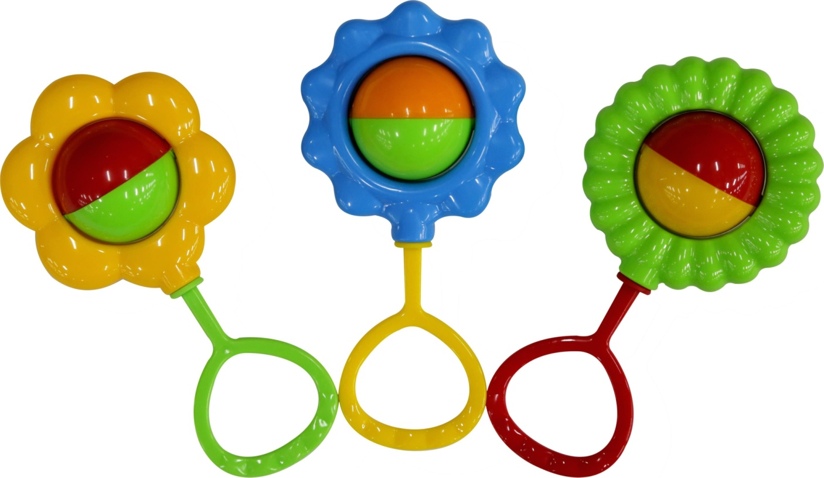
Попаду в руки ребенку
Заиграю звонко — звонко
Не зря веселая игрушка
А зовусь я ….
ПОГРЕМУШКА

Slide 6
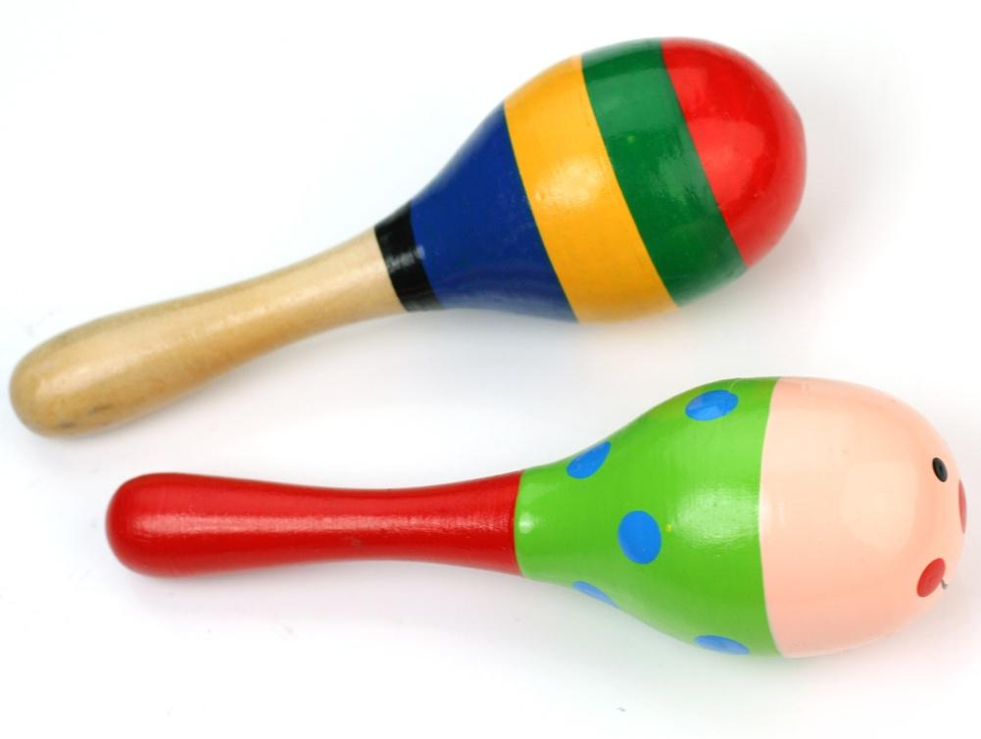
Он похож на погремушку,
Только это не игрушка.
МАРАКАС

Slide 7
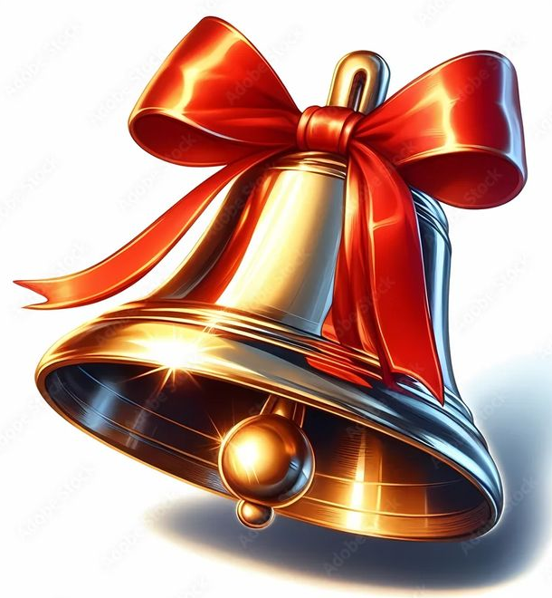
Ты возьми его в ладонь,
Слышен будет перезвон.
Динь-динь-динь, дон-дон-дон,
Чей же это звон?
КОЛОКОЛЬЧИК

Slide 8
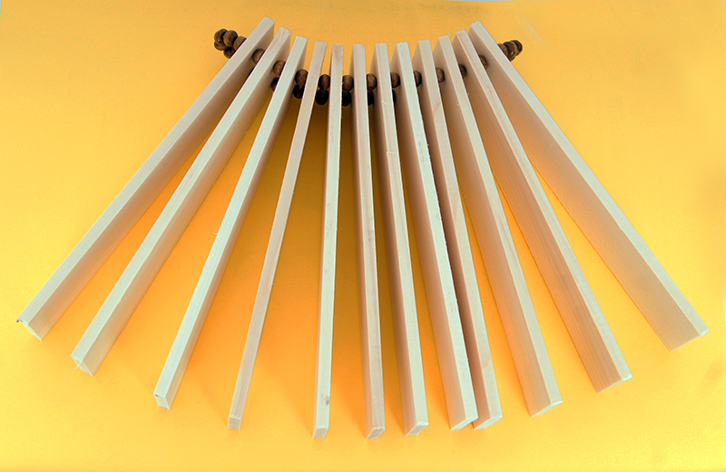
Ты возьми меня в ладошки.
Потряси меня рукой.
И услышишь голос мой,
Деревянный, озорной.
ТРЕЩЁТКА

Slide 9
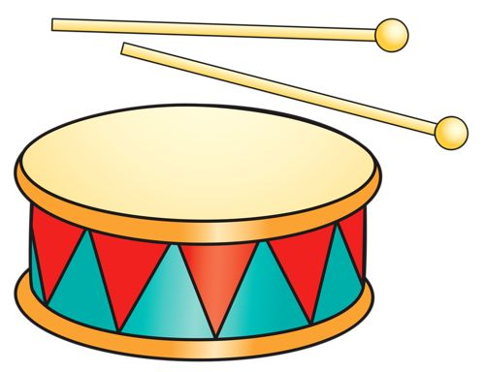
Кто в оркестре вам поможет,
Сложный ритм стучать он сможет.
Ритм любой, из разных стран.
Ну, конечно….
БАРАБАН

Slide 10
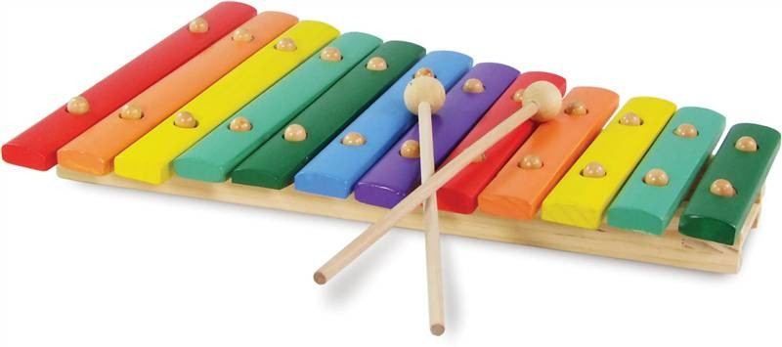
Вот пластинки из металла
На дощечке их немало.
Из пластинок тех, что много
Убегает вдаль дорога.
Слышите чудесный звон?
Что звучит?..
МЕТАЛЛОФОН

Slide 11
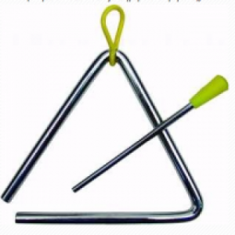
Тонкий прут из твердой стали,
Клавиш нет и нет педали.
В нем не больше трех углов,
Звук – как звон колоколов.
Инструмент, конечно, мал,
Но с оркестром поиграл.
ТРЕУГОЛЬНИК

Slide 12
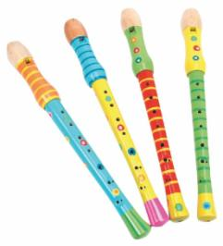
Ду-ду-ду,
Да-да-да,
Так поет она всегда.
Ни палочка, ни трубочка
Что же это?..
ДУДОЧКА

Slide 13
МОЛОДЦЫ!!!

